Slide 1
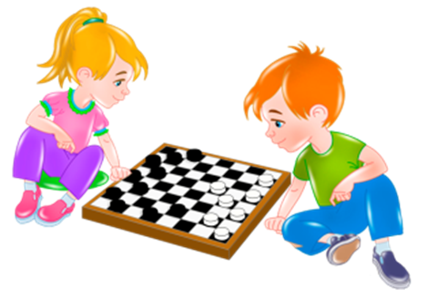
Муниципальное бюджетное дошкольное образовательное учреждение детский сад «Ымыычаан» села Чукар муниципального района «Нюрбинский район» Республики Саха (Якутия)
Проект «Развитие интеллекта через игру в шашки и шахматы в детском саду
Авторы проекта: Алексеева С. В.
Алексеева Е. С.

Slide 2
Цель проекта: создание условий для интеллектуального развития детей посредством обучения игре в шашки и шахматы.
•создать условия для ознакомления и освоения педагогами шашек и шахмат и определить систему работы по их внедрению в совместную образовательную деятельность с детьми дошкольного возраст;
•обеспечить подготовку педагогов к внедрению шашек и шахмат в образовательную деятельность учреждений, организовать активные формы обмена педагогическим опытом;

Slide 3
•обеспечить методическое сопровождение использования шашек и шахмат в ДОУ, распространение инновационного опыта, обеспечить проведение мониторинга эффективности проекта.
•выявлять интеллектуально одаренных детей;
•всесторонне развивать ребенка, способствовать его умственному развитию;
•привлекать родителей к образовательному процессу

Slide 4
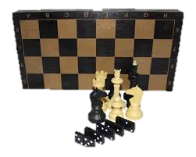
Актуальность проекта: Актуальность обучения игре в шашки и шахматы – формирование инновационного общества, умеющего думать, решать задачи. И именно шашки и шахматы превосходная школа последовательного логического мышления. Обучение детей со среднего возраста воспитывает у них мировоззрение, мироощущение, знание законов логики, место человека в реальном мире. Повышает самосознание и воспитывает самоуверенность в своих силах.

Slide 5
Новизна представляемого инновационного опыта: Создание системы деятельности, направленной на расширение спектра дополнительного образования, доступного для широких групп воспитанников, потребность родителей и детей в новых образовательных услугах, качественное удовлетворение индивидуальных образовательных запросов воспитанников. Развитие профессиональной активности педагогов. Имея опыт, обучения игре в шашки и шахматы детей старшего дошкольного возраста, пришли к выводу, что детей нужно и можно обучать со средней группы, посредством воспитания интереса в игровой форме.

Slide 6
I этап – Подготовительный.
Сроки: сентябрь 2019 г. – сентябрь 2022 г.
II этап – Внедренческий. С сентября 2020 г. по май 2021 года
III этап - Заключительный. С мая 2021 г. по май 2022 года

Slide 7
Условия, необходимые для реализации проекта:
Кадровые, экспертная поддержка проекта, материально-техническое оснащение, финансовая поддержка планируемых мероприятий.
Нормативно-правовое обеспечение проекта:
- ФЗ от 29 декабря 2012 г. №273- ФЗ «Об образовании в РФ»
- ФГОС ДО от 17 октября 2013 г.
- Дорожная карта реализации проекта.
- Локальные акты ДОУ по реализации проекта.

Slide 8
Материально-техническое обеспечение проекта: информационные и технические каждого образовательного учреждения соответствуют требованиям реализации проекта.
Кадровое обеспечение проекта: все педагоги ДОУ
Средства контроля и обеспечения результатов:
- повышение уровня психолого-педагогической и технологической культуры педагога;
- увеличение доли педагогов ДОУ, использующих шашки и шахматы в совместной образовательной деятельности с детьми;

Slide 9
- создание методических рекомендаций, а также материалов из опыта работы по направлению: «Развитие интеллекта через игру в шашки шахматы в детском саду»
- системный, научный подход к реализации проекта.
Учет качественных и количественных показателей деятельности в рамках реализации проекта; комплексная оценка эффективности муниципального проекта; экспертные заключения, степень достижения запланированных результатов, годовые отчеты о ходе реализации проекта.

Slide 10
Ожидаемые результаты:
- Создание системы работы по внедрению игры в шашки и шахматы в совместную образовательную деятельность с детьми дошкольного возраста
- Умение сыграть шашечную и шахматную партию от начала до конца, воспитывать интерес к совершенствованию игре.
- Участие в окружных, районных соревнованиях.
- Занимать достойные места в соревнованиях.
- Освоение педагогами технологии игры в шахматы.
- Проведение турниров, чемпионатов окружного уровня.
- Разработка методических пособий для педагогов дополнительного дошкольного образования.
- Увеличение числа семей, воспитывающих детей дошкольного возраста, увлеченных шашками и шахматами.

Slide 11
Практическая значимость проекта заключается в разработке программы по обучению игре в шашки и в шахматы со среднего дошкольного возраста на 3 года обучения, методических пособий и рекомендаций родителям и педагогам ДОУ.

Slide 12
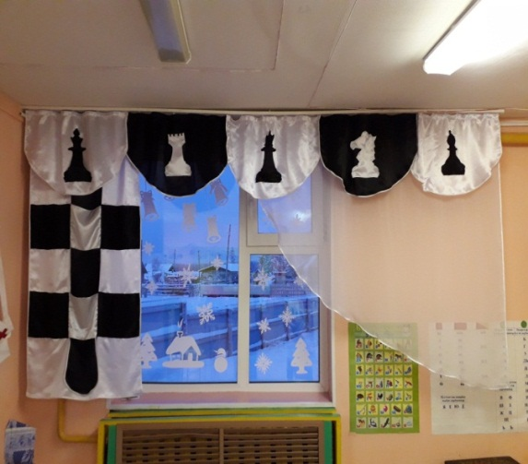
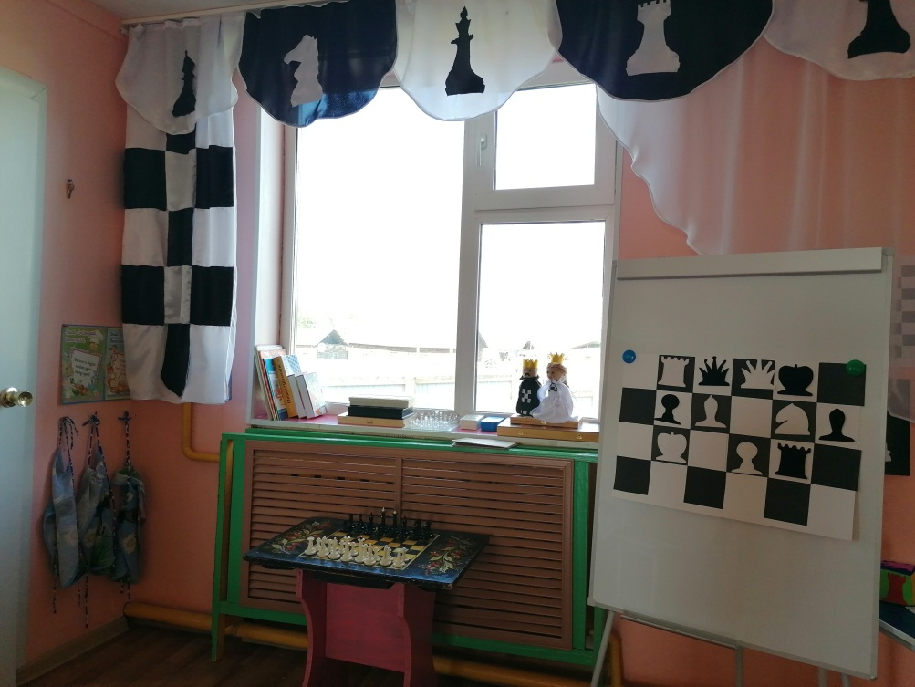
Оформили специальный уголок шашек и шахмат в группе

Slide 13
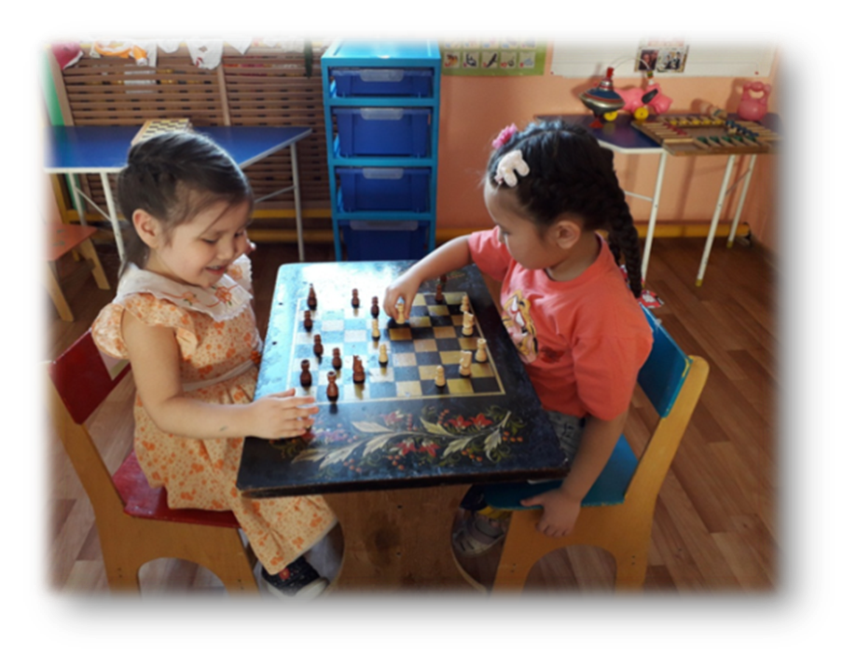
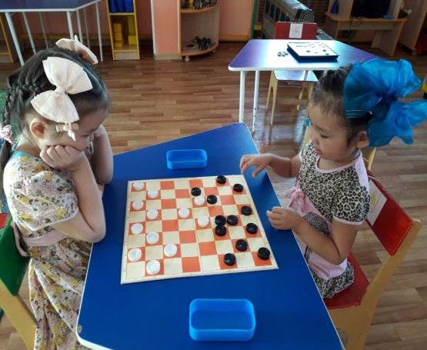
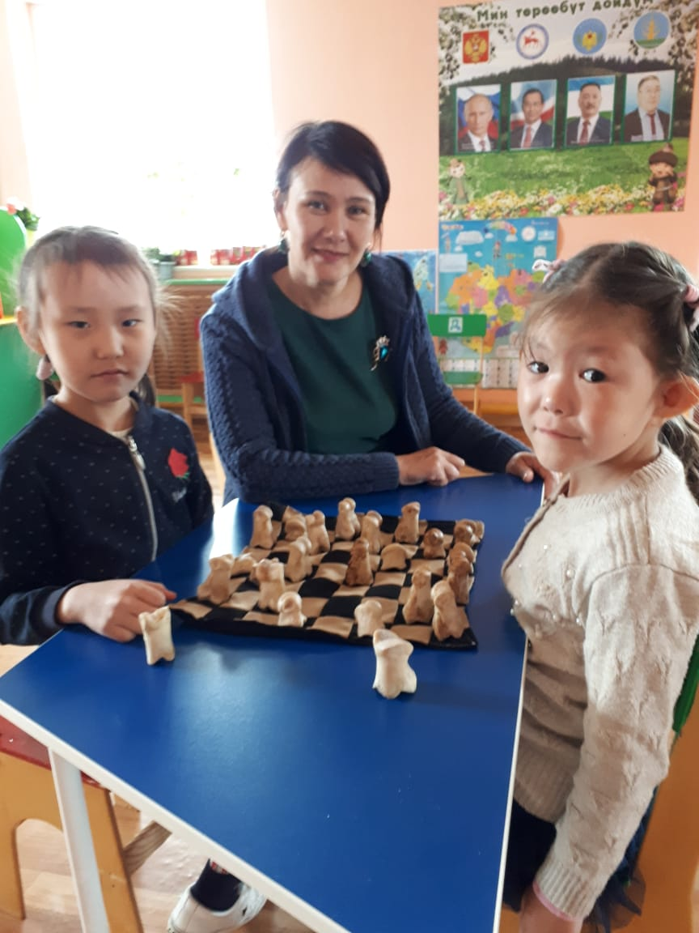
Сначала лучше вовлечь в игру наиболее активных детей, лидеров, а глядя на них, и другие ребята включатся в процесс.

Slide 14
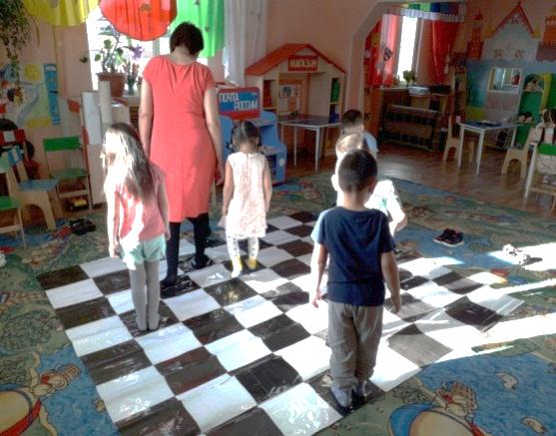
Каждый ребёнок периодически должен играть и с более сильным соперником, и с более слабым.

Slide 15
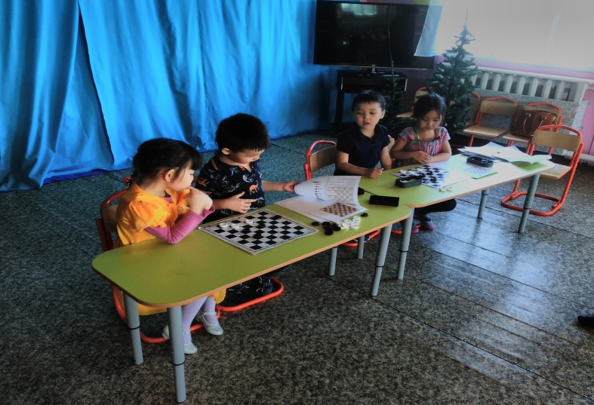
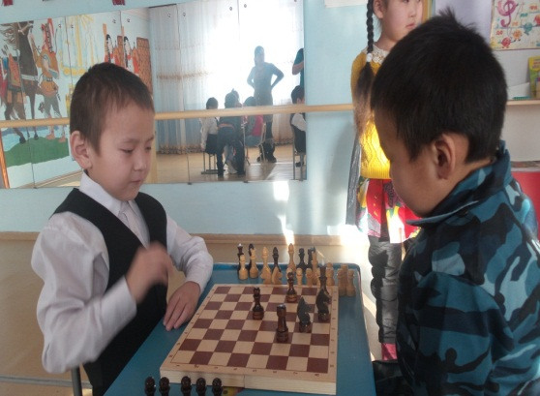
Участвовали на турнире среди воспитанников старшей группы «Мои первые шаги», 2019 г. с. Хатыы

Slide 16
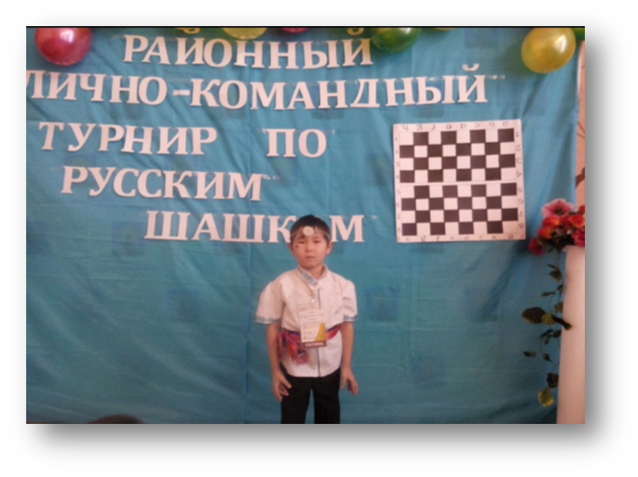
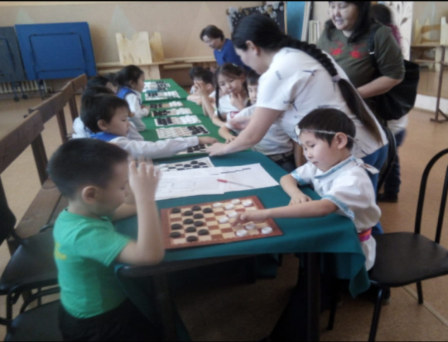
Участвовали на районном лично-командном турнире по русским шашкам, 2019 г

Slide 17
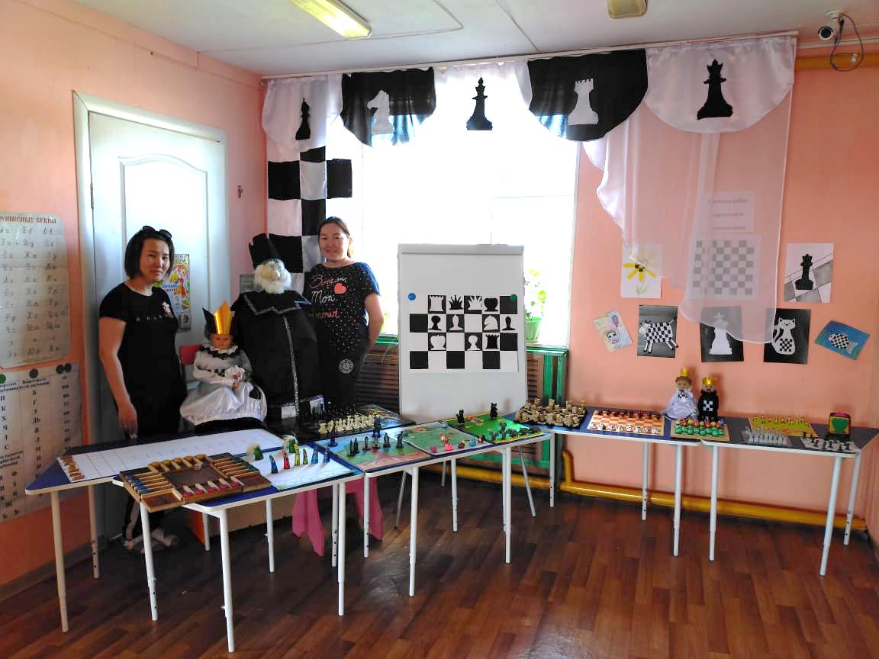
Выставка работ родителей и воспитанников

Slide 18
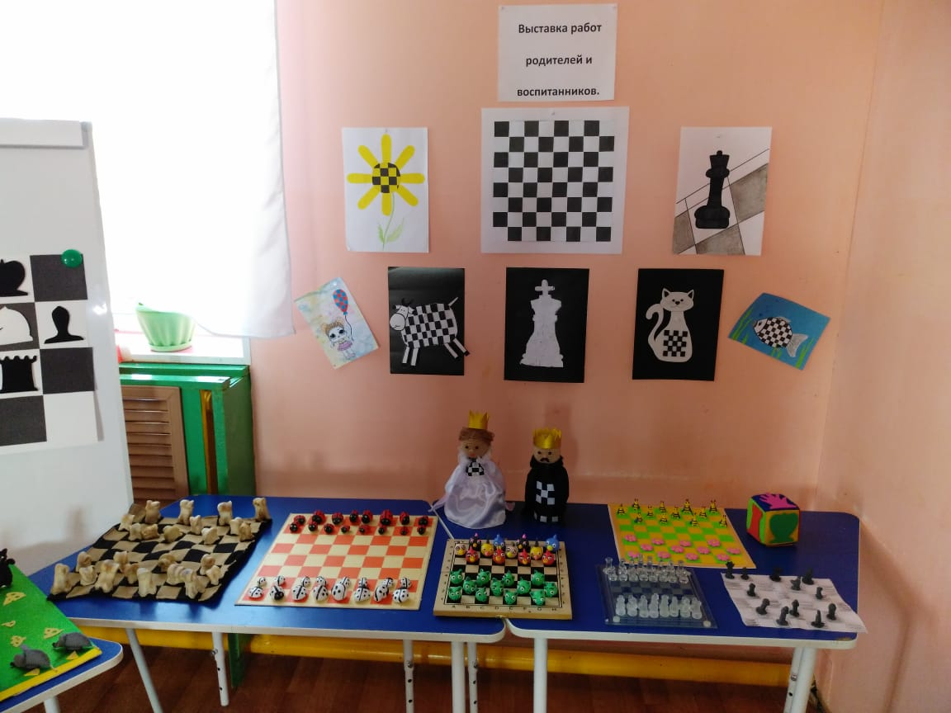
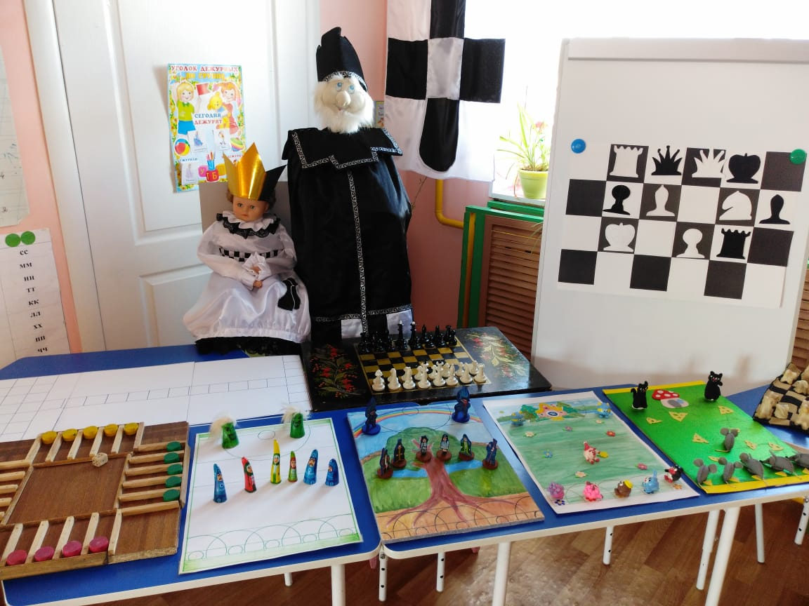

Slide 19
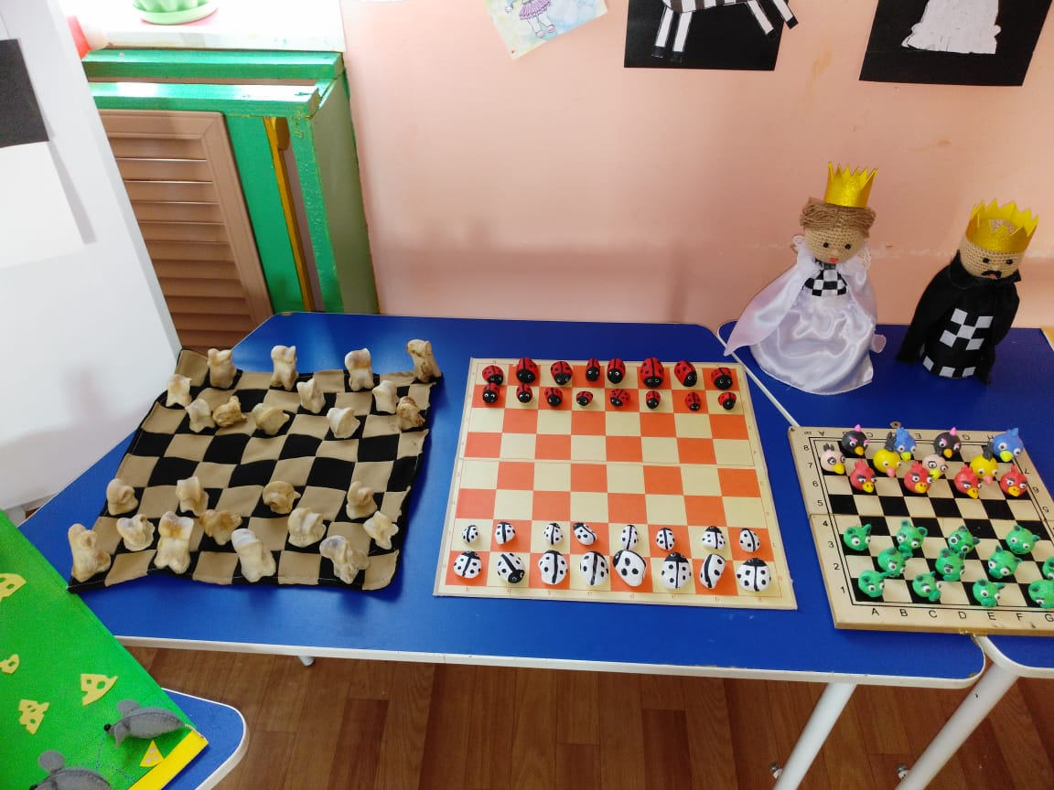

Slide 20
Беседка с объемными шахматными фигурами.

Slide 21
Спасибо за внимание!

